Slide 1
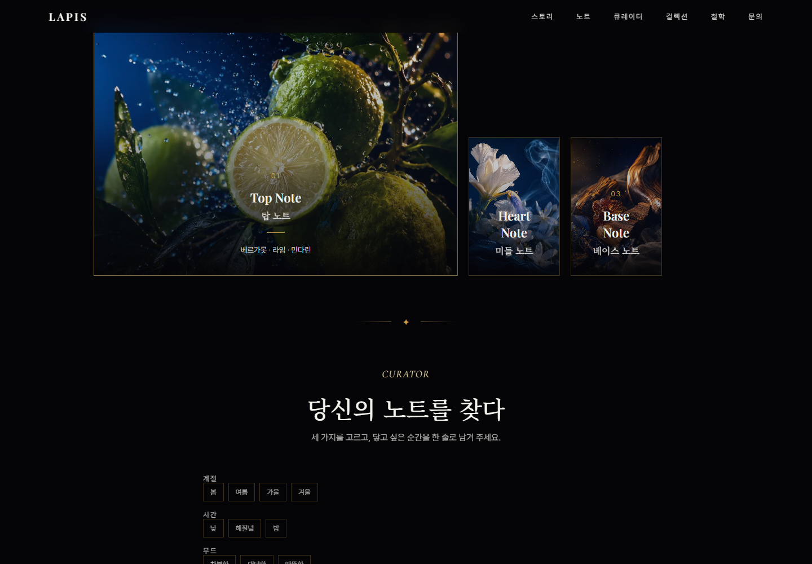
LAPIS
향 큐레이터
기분과 상황을 입력하면 어울리는 향의 3층 구성을 생성하는
AI 큐레이션 웹 서비스
✦
https://lapis-curator.vercel.app
AI 웹 개발 — 내 아이디어를 현실로 · a1-3 · 2026.08
Notes:
LAPIS는 B1-2 과제에서 만든 향수 브랜드입니다. 이번 과제에서는 그 브랜드 홈페이지에 AI 향 큐레이터를 더해 배포까지 마쳤습니다.

Slide 2
LAPIS
2 / 14
향수는 맡아보기 전에 고를 수 없다
그런데 온라인에서는 그 시도조차 할 수 없다
✦
✦
✦
기존 홈페이지
빠진 것
이번 과제
6개 섹션의 브랜드 원페이지. 완성도는 높지만
방문자가 할 수 있는 일이 "읽는 것"뿐이었다.
자기 취향을 넣어보고 결과를 받아보는 경험.
향수 카테고리를 모르면 진입 자체가 어렵다.
"읽고 나가는" 페이지를
"한 번 해보고 나가는" 페이지로 바꾼다.
타겟: 절제된 고급감을 선호하는 20대 후반–30대 초반 여성 · SNS 유입 가정으로 모바일 우선
Notes:
타겟은 B1-2에서 정의한 브랜드 타겟을 그대로 승계했습니다.

Slide 3
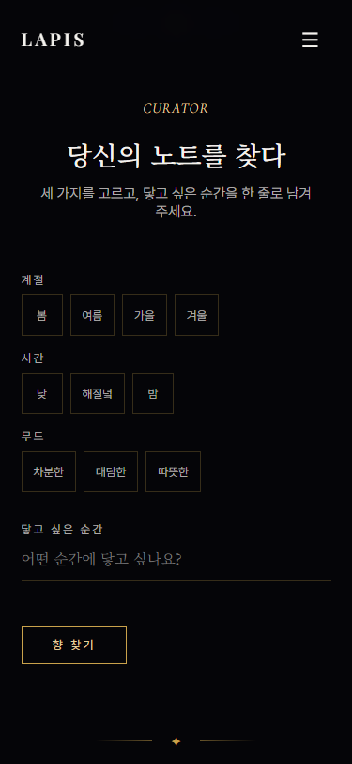
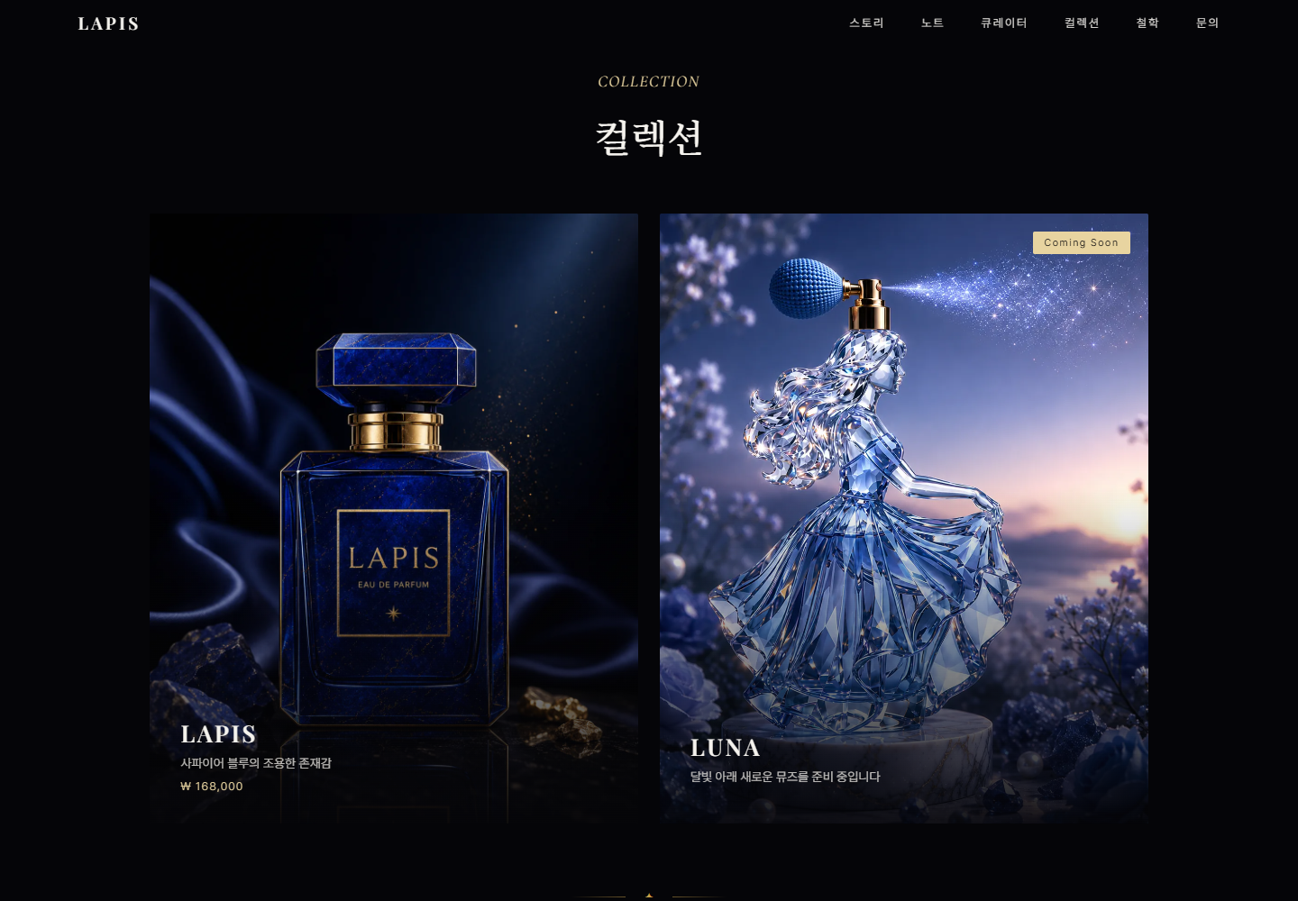
LAPIS
3 / 14
7개 섹션 · 원페이지
기존 6섹션에 큐레이터를 더했다. Notes 다음이라는 위치가 설계다
01 Hero
02 Brand Story
03 Notes
04 Curator
NEW
노트 구성을 읽은 직후에 "당신의 조합을 찾아보세요"로 이어진다.
별도 페이지로 빼지 않은 이유 — 결과 저장소가 없어 공유 URL의 이점이 실현되지 않는다.
05 Collection
06 Philosophy
07 Contact
Notes:
상단 내비게이션, 모바일 오버레이, 푸터 세 곳 모두에 큐레이터 항목을 추가했습니다.

Slide 4
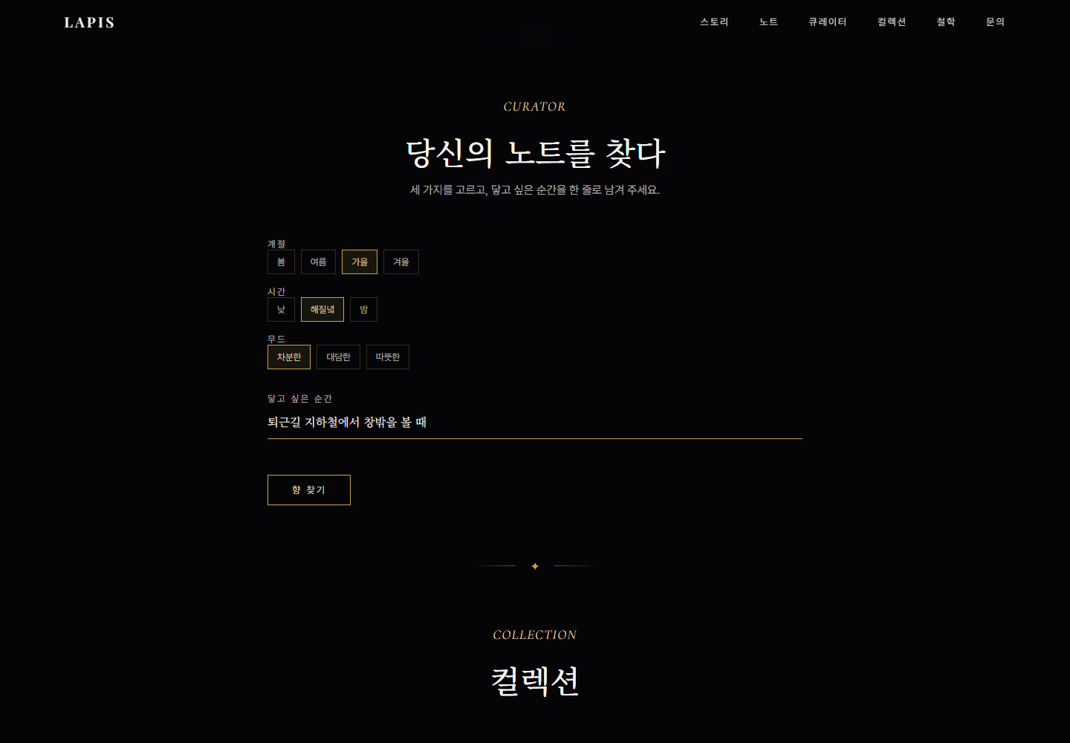
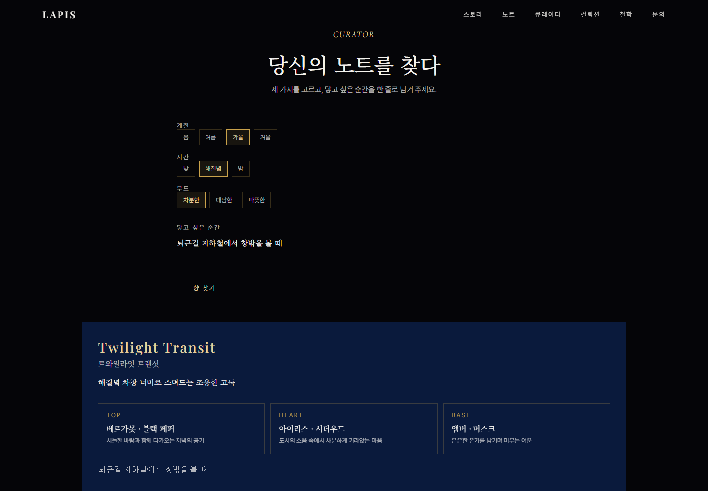
LAPIS
4 / 14
AI 기능: 입력 → 결과
선택형 3개 + 자유입력 1개의 하이브리드
입력 — 계절 · 시간 · 무드 + 닿고 싶은 순간(1~120자)
출력 — 향 이름(영문·국문) · 카피 · Top/Heart/Base 3층 노트 · 착용 씬
Notes:
선택형만으로 가면 결과가 몇 가지 조합으로 수렴해 AI가 없어도 되는 기능처럼 보이고, 자유입력만으로 가면 입력이 막연할 때 품질 편차가 큽니다. 프롬프트의 뼈대는 선택형이 잡고 개인화는 자유입력이 맡습니다.

Slide 5
LAPIS
5 / 14
입력이 화면에 돌아오기까지
HTML은 구조, CSS는 표현, JavaScript는 동작과 통신
01
02
03
04
HTML
→
JavaScript
→
Serverless
→
JavaScript
폼 · 라디오 · 결과 영역
구조를 담당
값 수집 → 검증 →
fetch('/api/curate')
api/curate.py
재검증 → Gemini 호출
응답을 textContent로
DOM에 렌더
Vercel Serverless Functions
api/ 안의 Python 파일이 요청이 올 때만 실행되는 함수가 된다. 서버를 직접 띄우고 관리하지 않아도 되고,
API 키가 브라우저에 노출되지 않는다 — 키를 아는 것은 서버뿐이다.
Notes:
프론트에서 직접 Gemini를 부르면 키가 브라우저 개발자도구에 그대로 보입니다. 서버리스 함수를 한 겹 두는 가장 큰 이유입니다.

Slide 6
LAPIS
6 / 14
로컬과 배포는 키를 다른 곳에서 읽는다
이번에 실제로 헷갈렸고, 헷갈릴 만한 지점이다
로컬
배포
.env 파일에서 읽는다.
.gitignore로 저장소에 올리지 않는다.
Vercel 프로젝트 환경 변수에서 주입된다.
.env 파일은 서버에 존재하지 않는다.
os.getenv("GEMINI_API_KEY")
vercel env add GEMINI_API_KEY production
실제로 겪은 일
폴더에 .env를 넣어두면 배포에도 적용될 거라 생각하기 쉽다. 실제로는 아무 영향이 없다.
또한 ",env"처럼 오타 난 파일은 .gitignore의 ".env*" 패턴에 걸리지 않아 키가 그대로 커밋될 뻔했다.
Notes:
오타 파일은 push 직전에 발견해 커밋에서 제거했습니다. .gitignore를 *env 패턴으로 넓혔습니다.

Slide 7
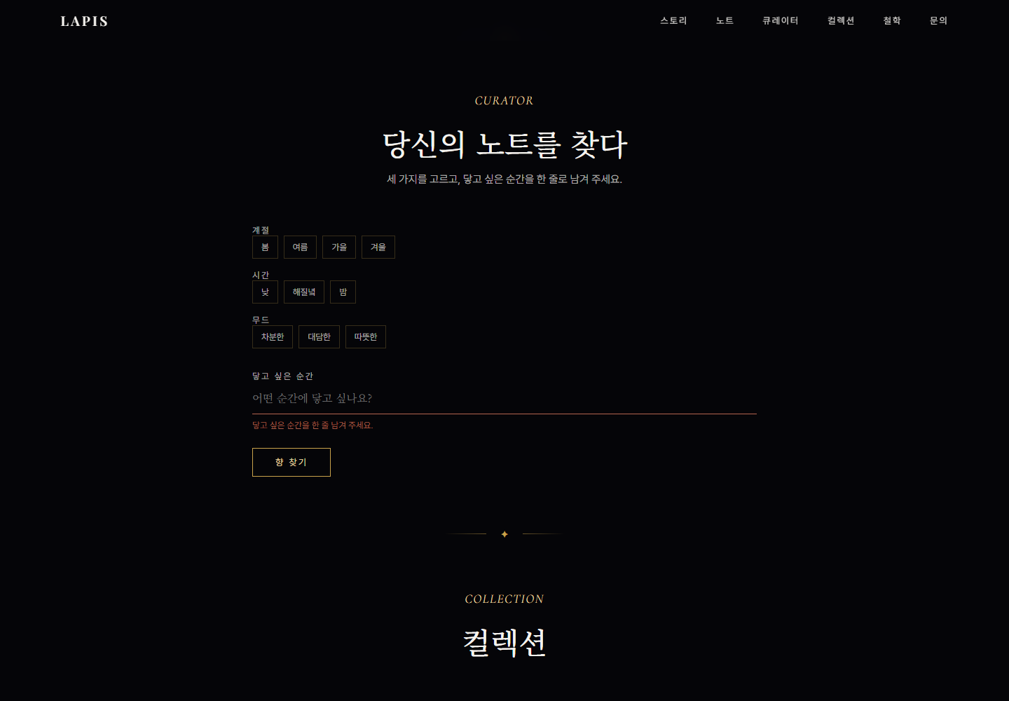
LAPIS
7 / 14
실패를 설계했다
과제 요건은 세 가지 중 하나였지만 여섯 가지 상태를 모두 다뤘다
빈 입력
밑줄이 에러 색으로. 요청을 보내지 않는다
대기 0–6초
결과 자리에 스켈레톤. 버튼 비활성
대기 6초 이후
"조금 더 걸리고 있습니다"로 문구 교체
대기 15초 이후
"거의 다 왔습니다"
3회 실패
안내 + 다시 시도 버튼. 입력값 보존
키 오류
안내만. 재시도 버튼을 보여주지 않는다
가짜 결과를 내보내지 않는다
그럴듯한 폴백을 보여주면 AI가 동작한 것처럼
보여 사실과 달라진다.
Notes:
키 오류에 재시도 버튼을 숨기는 이유는 몇 번을 눌러도 결과가 같기 때문입니다. 화면에 API 키 같은 기술 원인은 쓰지 않고 서버 로그에만 남깁니다.

Slide 8
LAPIS
8 / 14
재시도는 횟수가 아니라 예산이다
a1-2에서는 503 한 번에 프로그램 전체가 죽었다
총 예산 25초 · 최대 3회
모든 오류를 재시도하지 않는다
시도 1 → 0.5초 → 시도 2 → 2초 → 시도 3
각 시도 상한 10초 · 남은 예산이 10초 미만이면 중단
2회차부터 빠른 대체 모델로 전환
재시도 503 · 429 · 네트워크 오류 · 스키마 위반
즉시 실패 401 · 403 · 400
키가 잘못된 상태로 25초를 기다리게 하는 것이
가장 나쁜 시나리오다.
배포본에서 곧바로 값을 했다
attempts: 2
실제 호출이 attempts: 2 로 돌아온다. 1회차 기본 모델이 실패하고 2회차 대체 모델이 성공한 것으로,
재시도가 없었다면 그 요청은 그대로 실패했다.
Notes:
a1-2의 travel_planner.py에는 Gemini 호출에 재시도도 타임아웃도 없어서 일시적인 503 한 번에 실행 전체가 중단됐습니다.

Slide 9
LAPIS
9 / 14
배포에서 세 번 넘어졌다
전부 실제로 돌려봐야 나오는 것들이었다
01
빌드 실패
루트의 requirements.txt 때문에 Vercel이 이 프로젝트를
Python 애플리케이션으로 분류하고 단일 진입점을 요구했다.
→ vercel.json에 builds를 명시해 자동 감지를 껐다
02
/api/curate 404
builds를 쓰면 zero-config의 확장자 제거가 적용되지 않아
함수가 /api/curate.py로 노출됐다.
→ routes로 매핑해 API 경로를 지켰다
03
전 요청 즉시 실패
시도당 상한을 8초로 낮췄더니 Gemini가 400을 돌려줬다.
"최소 데드라인은 10초" — 400은 재시도 대상이 아니다.
→ API 최소값에 고정하고 테스트로 묶었다
세 번째는 내가 만든 버그였다. 3회 시도를 예산에 맞추려다 오히려 재시도가 한 번도 돌지 않게 만들었다.
Notes:
AI가 코드를 써주더라도 오류 메시지를 읽고 원인을 짚는 일은 사람이 해야 한다는 걸 가장 잘 보여준 부분입니다.

Slide 10
LAPIS
10 / 14
측정해서 고쳤다
기존 배포본과 비교하면 차이가 분명하다
28.7MB → 32KB
11.2MB → 990KB
23.3초 → 5.2초
HTML 문서 크기
이미지 자산
AI 응답 시간
이미지가 base64로 인라인돼 있어
첫 화면 전에 28MB를 받아야 했다
WebP 변환 + lazy 로딩.
모바일 우선 타겟과 직결된다
느린 기본 모델을 두 번 두드리는 대신
2회차부터 빠른 대체 모델로
개선했다고 말하려면 재볼 수 있어야 한다. 세 수치 모두 실제로 측정한 값이다.
Notes:
기존 배포본은 GitHub Pages에 올라간 LAPIS 홈페이지입니다. document.documentElement.outerHTML.length가 28,758,523이었습니다.

Slide 11
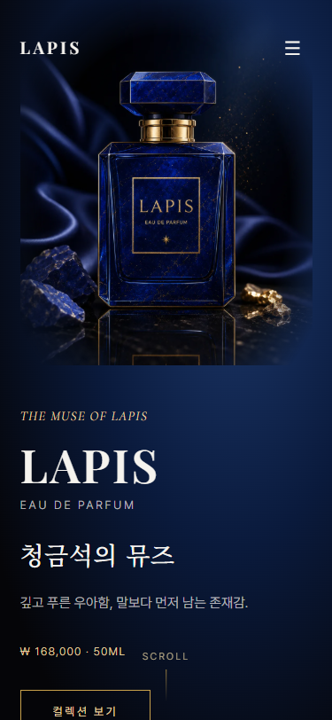
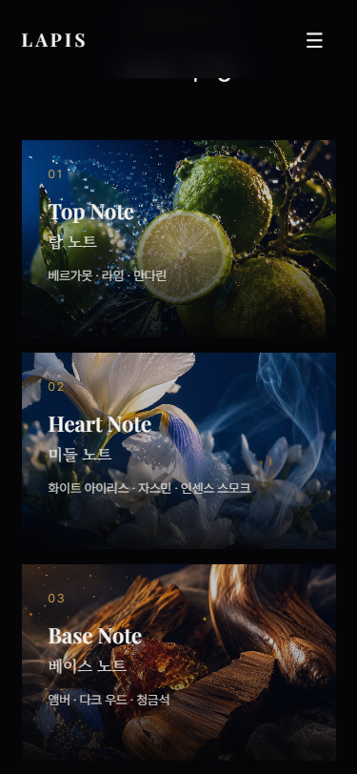
LAPIS
11 / 14
반응형과 접근성
보이는 것만 맞추면 절반이다
✦
칩은 라디오 버튼이다
div에 클릭 핸들러만 붙이면 키보드로 갈 수 없고
스크린리더가 선택 그룹으로 읽지 않는다.
✦
결과 영역에 aria-live
버튼을 눌러 화면이 바뀌었는데 알림이 없으면
아무 일도 안 일어난 것으로 인식한다.
✦
모바일 터치 타겟 44px
데스크톱 패딩 그대로면 손가락으로 누르기 어렵다.
✦
prefers-reduced-motion
셰이머와 카드 등장 애니메이션을 끈다.
Notes:
375px와 1440px 두 크기에서 확인했습니다. 노트 모션 그리드는 로드 시점에 한 번만 스케일을 계산해서, 검증할 때 창 크기만 바꾸면 잘못된 결과가 나옵니다.

Slide 12
LAPIS
12 / 14
검증
Gemini가 503을 뱉는 동안에도 로직은 검증할 수 있어야 한다
42
18
0.5초
단위 테스트
증빙 스크린샷
빈 입력 응답
네트워크 없이 0.1초
1440px · 375px · AI 4단계
Gemini를 부르지 않는다
Gemini 호출과 판단 로직을 분리했다
validate_request · should_retry · next_delay · validate_response
네 함수 모두 순수 함수라 모델 상태와 무관하게 돌아간다. 한 덩어리로 뒀다면 테스트할 때마다 Gemini를 불러야 했고,
하필 그 Gemini가 이번 과제 내내 503과 429를 돌려줬다.
Notes:
캡처 스크립트도 배포 전에 로컬에서 먼저 돌려 두 개의 실제 버그를 잡았습니다.

Slide 13
LAPIS
13 / 14
제출 패키지
✦
배포된 웹 서비스
✦
GitHub 저장소
lapis-curator.vercel.app · 7섹션 · 반응형 · AI 기능
art-ruby/ia-codyssey · 프론트(css/ js/)와 백엔드(api/) 분리
✦
README.md
✦
서비스 기획서
소개 · 기술 스택 · 배포 URL · 실행 방법 · 환경 변수
목적 · 타겟 · 페이지 구성 · AI 입출력과 실패 처리 기준
✦
증빙 자료
✦
AI 도구 사용 기록
데스크톱 · 모바일 · AI 동작 장면 18장 (자동 캡처)
설계 판단과 커밋 이력이 그대로 남아 있다
Notes:
보너스 과제는 UX 고도화를 택했습니다. 마이크로 인터랙션과 방문자 분석입니다.

Slide 14
LAPIS
14 / 14
배운 것
01
AI가 코드를 써도 오류는 사람이 읽는다
"Minimum allowed deadline is 10s" 한 줄을 읽어야 원인이 잡혔다.
메시지를 안 읽고 재시도만 늘렸다면 영원히 못 고쳤을 문제다.
02
실패 경로는 성공 경로보다 자주 실행된다
이번 과제 내내 Gemini는 503과 429를 돌려줬다.
실패를 설계에 넣지 않았다면 서비스가 통째로 죽어 보였을 것이다.
03
배포 전에 돌려봐야 나오는 것들이 있다
캡처 스크립트를 미리 돌려 숨은 라디오 겹침과 한글 줄바꿈 깨짐을 잡았다.
배포 후였다면 제출 스크린샷에 그대로 남았다.
✦
https://lapis-curator.vercel.app
Notes:
감사합니다.

